Slide 1
分类模型基础

Slide 2
目录
1
分类问题
2
训练二分类器
3
二分类模型的评价
4
多分类器的实现

Slide 3

现实应用
信用贷款判定
输入
用户信息
收入
存款
职业
年龄
是否欠债
输出
同意贷款
分类模型
不同意贷款

Slide 4

现实应用
医疗诊断
输入
患者信息
年龄
性别
历史就诊
当前症状
过敏药物
输出
疾病1
分类模型
疾病2
疾病3

Slide 5
现实应用
垃圾邮件分类
输入
邮件信息
时间
关键字
发件人
主题
输出
垃圾邮件
分类模型
非垃圾邮件

Slide 6
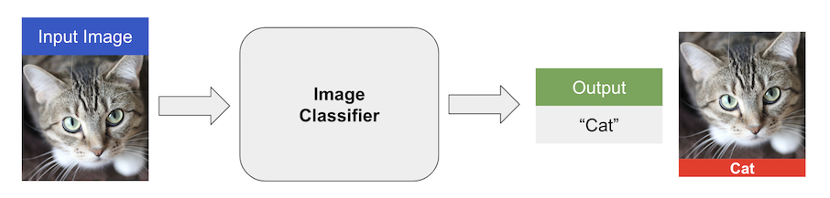
现实应用
图像分类
输入
输出

Slide 7
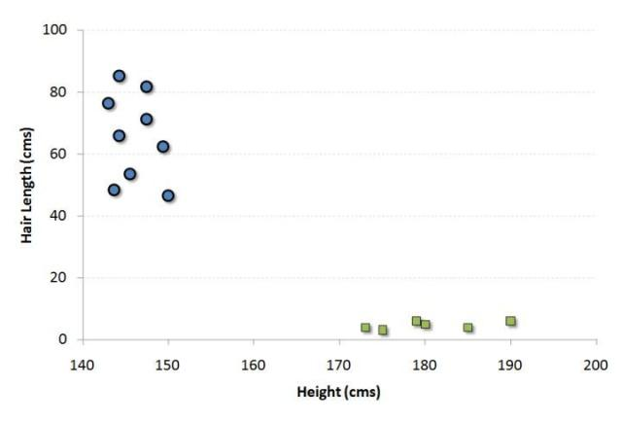
什么是分类
数据以离散的类别形式体现
男女人口分类问题
基于个体身高和头发的长度，判断一个人是男性还是女性
女性
头发长度
男性
身高

Slide 8
什么是分类
分类模型
决策边界
通过决策边界可以很好的分类数据
根据待分类的数据与决策边界的相对位置来确定类别。
分类算法
找到这个决策边界的方法
x
分类模型
类别y
决策边界

Slide 9
分类问题
二分类与多分类问题
二分类问题：目标结果只有两种类别
男女分类
橘子甜否
垃圾邮件分类
多分类问题：目标结果有三种或三种以上类别
颜色分类
数字识别

Slide 10
目录
1
分类问题
2
训练二分类器
3
二分类模型的评价
4
多分类器的实现

Slide 11
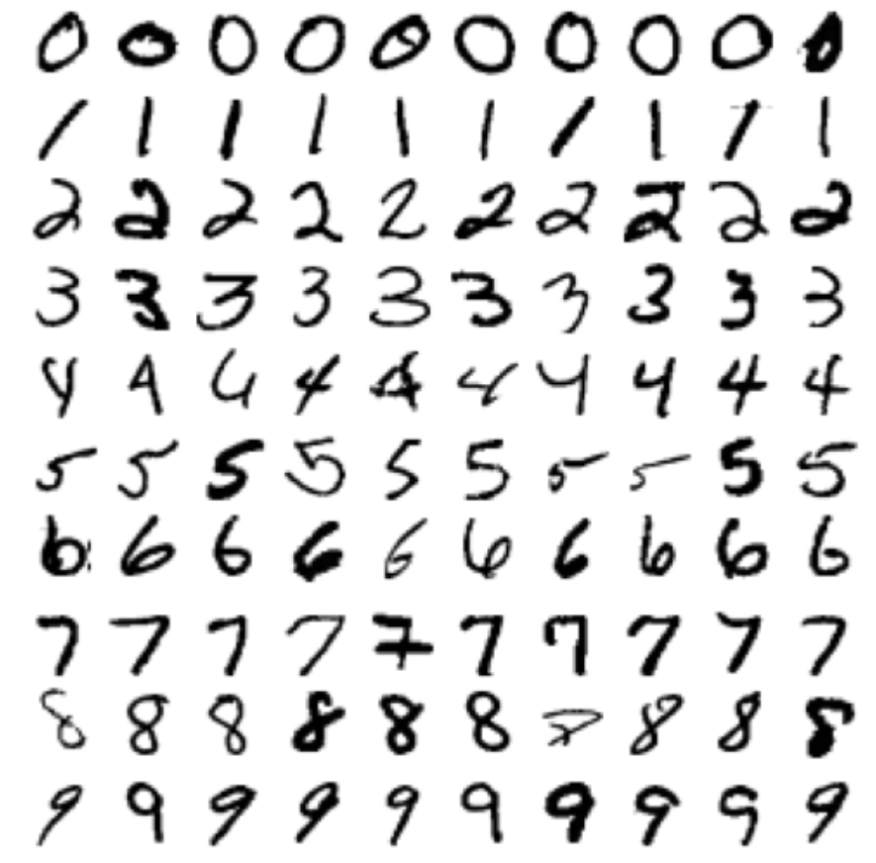
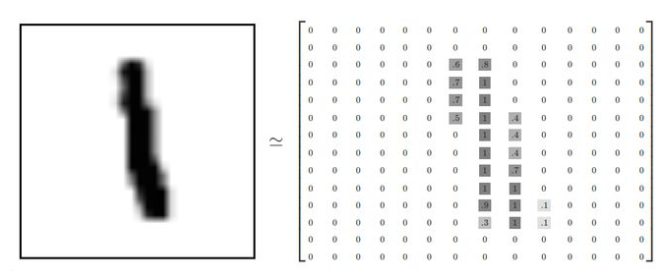
训练二分类器
MNIST手写体数字数据集
数量：
训练集6000张
测试集1000张
共10个类别，每个类别代表0~9之间的一个数字
每张图片的尺寸：28 x 28

Slide 12

二分类问题
手写体数字识别项目
是一个多分类项目，包含了0-9的10个手写数字识别
如何构建一个二分类问题？判断手写数字是不是5

Slide 13
二分类问题
手写体数字识别项目
是一个多分类项目，包含了0-9的10个手写数字识别
如何构建一个二分类问题？判断手写数字是不是5
代码
训练一个二分类器来实现这个学习过程
用SGD分类器（一系列用随机梯度下降实现的分类器）

Slide 14
二分类问题
手写体数字识别项目
是一个多分类项目，包含了0-9的10个手写数字识别
如何构建一个二分类问题？判断手写数字是不是5
代码
训练一个二分类器来实现这个学习过程
用SGD分类器（一系列用随机梯度下降实现的分类器）
评分
准确率：96.3%
这个准确率可以说明模型的好坏么？
完成实训 2.1 案例1：手写体数字识别

Slide 15
目录
1
手写体数字识别案例
2
训练二分类器
3
二分类模型的评价
4
多分类器的实现

Slide 16
评价分类模型
Sklearn中的metrics类
导入方式：from sklearn.metrics import 评价指标函数名称
accuracy_score(y_true,y_pre) : 正确率，正确预测的样本占所有样本的比例。
precision_score(y_true, y_pred) ：精确率，被预测为正类的样本中，真正为正类的比例。
recall_score(y_true, y_pred)：查全率（召回率）， 所有真实正类样本中，成功被模型预测为正类的比例。
f1_score(y_true, y_pred)：F1分数，精确率和召回率的调和平均数。
roc_auc_score(y_true, y_pre)：AUC的值，ROC曲线下的面积，用来衡量分类器的整体性能。

Slide 17
评价分类模型
混淆矩阵
阳性数据（正样本）：所关注的数据就称为是阳性数据（患者）
阴性数据（负样本）：不关注的数据就是阴性数据。（未患病的人）
实际值 | 预测值 | 英文简写 | 对应数据
正 | 正 | TP | 真阳性 | 实际好瓜，预测为好瓜
 | 负 | FN | 伪阴性 | 实际好瓜，预测为坏瓜
负 | 正 | FP | 伪阳性 | 实际坏瓜，预测为好瓜
 | 负 | TN | 真阴性 | 实际坏瓜，预测为坏瓜

Slide 18
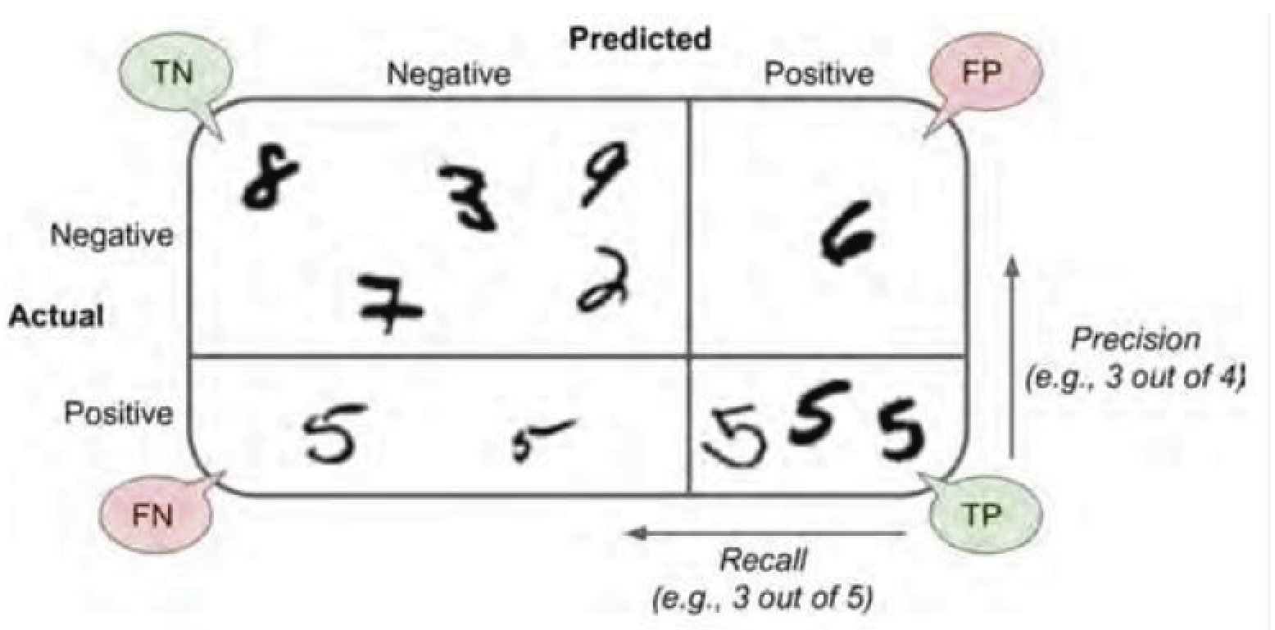
评价分类模型
使用confusion_matrix可以获得如下混淆矩阵=[[真阴性，假阳性]，[假阴性，真阳性]]。
 | 预测
真实 |  | 阴性 | 阳性
 | 阴性 | TN | FP
 | 阳性 | FN | TP

Slide 19
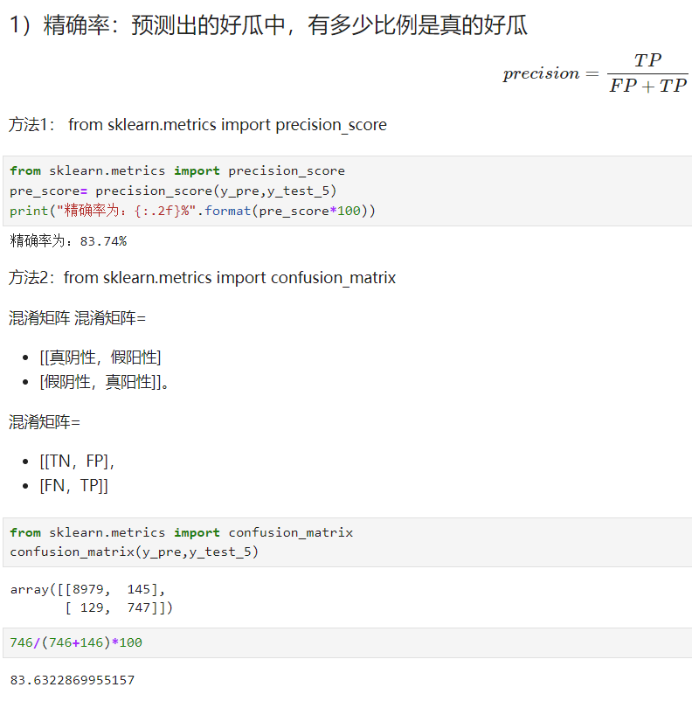
评价分类模型
二分类模型的评价指标
（1）精确率：预测出的好瓜中，有多少比例是真的好瓜
TP/（TP+FP）
越大说明误检的越少
from sklearn.metrics import precision_score

Slide 20
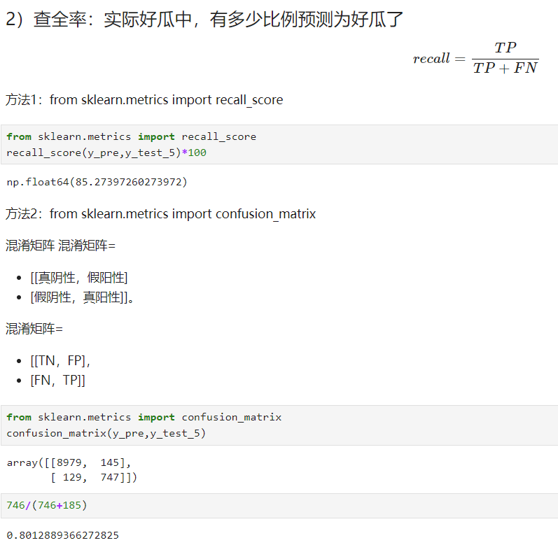
评价分类模型
二分类模型的评价指标
（2）查全率：实际好瓜中，有多少比例预测为好瓜了
TP/（TP+FN）
越大说明漏检的越少
from sklearn.metrics import recall_score

Slide 21
评价分类模型
二分类模型的评价指标
（1）精确率：预测出的好瓜中，有多少比例是真的好瓜
（2）查全率：实际好瓜中，有多少比例预测为好瓜了
练一练1：100个病人是真的患病，预测出来10个人患病，其他人没病，而这10个人中只有8个人真的患病，那精确率和查全率是多少？
精确率：80%
查全率：8%
练一练2：股票的涨跌是二分类问题。小明买了10只股票（预测会涨的），那么，精确率和查全率是多少？
精确率：10只股票有多少涨了
查全率：在所有上涨股票中，小明预测对了多少

Slide 22
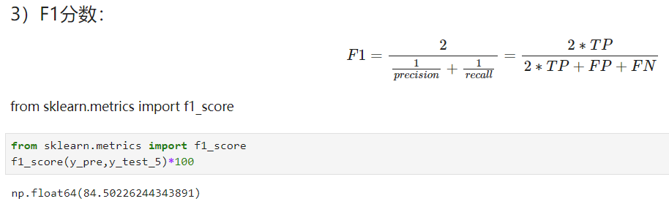
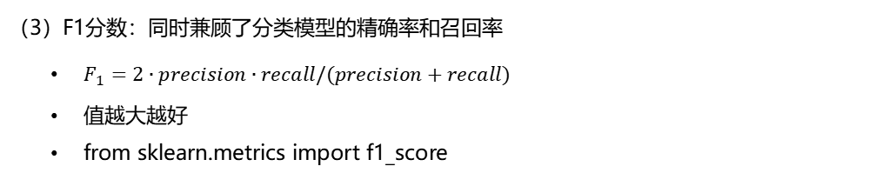
评价分类模型
二分类模型的评价指标
（3）F1分数：同时兼顾了分类模型的精确率和召回率
$F_{1}=2∙precision∙recall/(precision+recall)$
值越大越好
from sklearn.metrics import f1_score

Slide 23
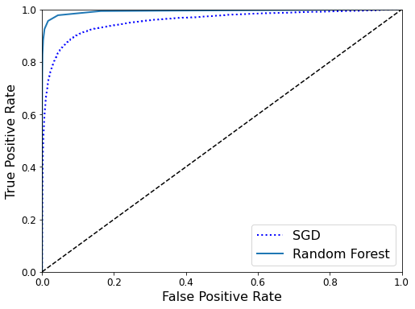
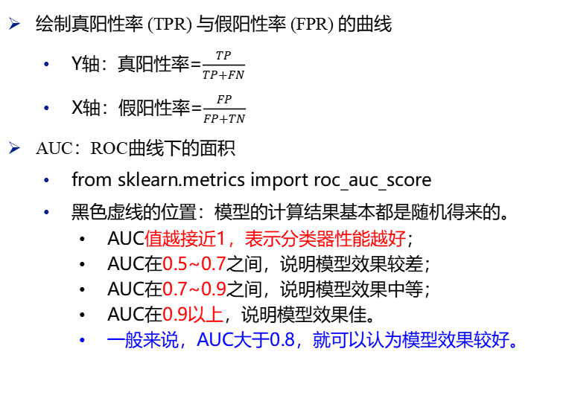
评价分类模型
（4）ROC曲线
绘制真阳性率 (TPR) 与假阳性率 (FPR) 的曲线
Y轴：真阳性率=$\frac{TP}{TP+FN}$
X轴：假阳性率=$\frac{FP}{FP+TN}$
AUC：ROC曲线下的面积
from sklearn.metrics import roc_auc_score
黑色虚线的位置：模型的计算结果基本都是随机得来的。
AUC值越接近1，表示分类器性能越好；
AUC在0.5~0.7之间，说明模型效果较差；
AUC在0.7~0.9之间，说明模型效果中等；
AUC在0.9以上，说明模型效果佳。
一般来说，AUC大于0.8，就可以认为模型效果较好。

Slide 24
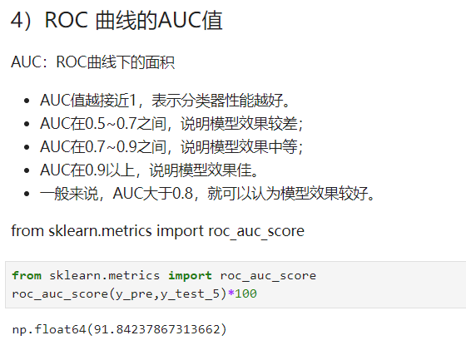
评价分类模型
（4）ROC曲线

Slide 25

训练二分类器
实战2
莺尾花分类案例
划分数据集
转换成二分类问题——二分类处理
构建并训练基于基于梯度下降法、随机森林算法的分类器
模型预测
利用正确率、精确率、查全率、F1值、AUC来评估模型
完成实训 2.3 模型评价：以鸢尾花数据分类为例

Slide 26
训练二分类器
实战3
乳腺癌诊断
划分数据集
构建并训练基于逻辑回归算法的分类模型
模型预测
评估模型
完成实训 2.4 模型评价：以乳腺癌诊断为例

Slide 27
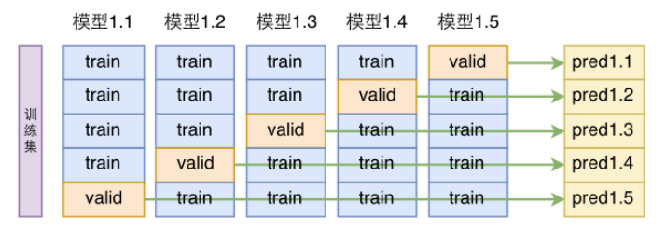
评价分类模型
k-折交叉验证预测
分别在K-1上训练模型，在余下的1折上验证模型，并将余下1折中样本进行预测，输出预测值
虽然每个样本最终都参与了训练和验证，但模型在每一次训练时并不会看到当前的验证集，验证集依然是“新数据”。

Slide 28
评价分类模型
k-折交叉验证预测
分别在K-1上训练模型，在余下的1折上验证模型，并将余下1折中样本进行预测，输出预测值
from sklearn.model_selection import cross_val_predict
cross_val_predict(estimator, X, y=None, cv=None, method='predict')
estimator：实现‘fit’和‘predict’的估计器对象，用于拟合数据的对象。
X：形状类似数组 (n_samples, n_features)。要拟合的数据。
y：形状为 (n_samples,) 或 (n_samples, n_outputs) 的类似数组，默认=无，需要预测的目标变量。
cv：int，确定交叉验证拆分策略。 默认 5 折交叉验证
method：{‘predict’, ‘predict_proba’，‘predict_log_proba’，‘decision_function’}，默认='predict'
完成实训 2.5 交叉验证：以乳腺癌数据集为例

Slide 29
目录
1
分类问题
2
训练二分类器
3
二分类模型的评价
4
多分类器的实现

Slide 30
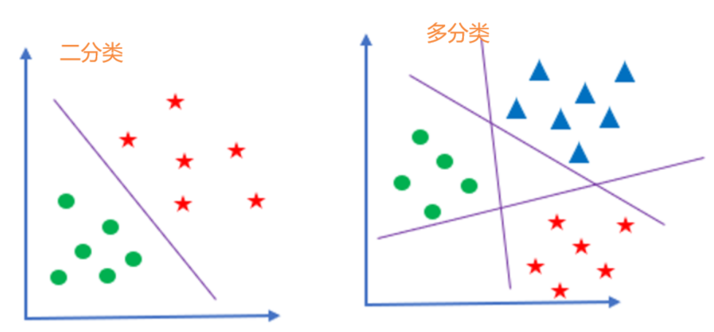
多分类的实现
一对一策略（One vs. One，简称OvO）
一对其余策略（One vs. Rest，简称 OvR）

Slide 31
多分类器
一对一”（One vs. One，简称OVO）
将N个类别两两配对，产生N*(N-1)/2个二分类器。
每个分类器只需要在训练集的部分数据上面进行训练。
测试集
训练集
类别1
类别2
分类器1
类别1
训练集
类别1
类别3
分类器2
类别1
最终预测结果为：类别1
训练集
类别2
类别3
分类器3
类别3

Slide 32
多分类器
一对其余（One vs. Rest，简称 OvR）
每次将一个类别作为正类，其余（N-1）个类别作为负类，训练出N个分类器
若仅有一个分类器预测为正类，则对应的类别标记作为最终分类结果。
若有多个分类器预测为正类，则选择预测置信度最大的类别标记作为分类结果。
测试集
训练集
类别1
类别2
类别3
分类器1
正类
训练集
类别2
类别1
类别3
分类器2
负类
最终预测结果为：类别1
训练集
类别3
类别1
类别2
分类器3
负类

Slide 33
多分类器
sklearn下的多类别分类器
Sklearn 完成多分类的任务时，会自动地执行 OvR（除了 SVM 分类器，它使用 OvO）。
如果你想强制 Scikit-Learn 使用 OvO 策略或者 OvR 策略：
OvO: from sklearn.multiclass import OneVsOneClassifier
OvR: from sklearn.multiclass import OneVsRestClassifier
完成实训三、多分类任务：以手写体数字识别为例

Slide 34
作业：
在学习通提交作业。

